Slide 1


HOẠT ĐỘNG TRẢI NGHIỆM
BÀI : LỚP HỌC CỦA EM
Lớp : 3D
Giáo viên: Phan Thị Xuân Trang

Slide 2



Slide 3
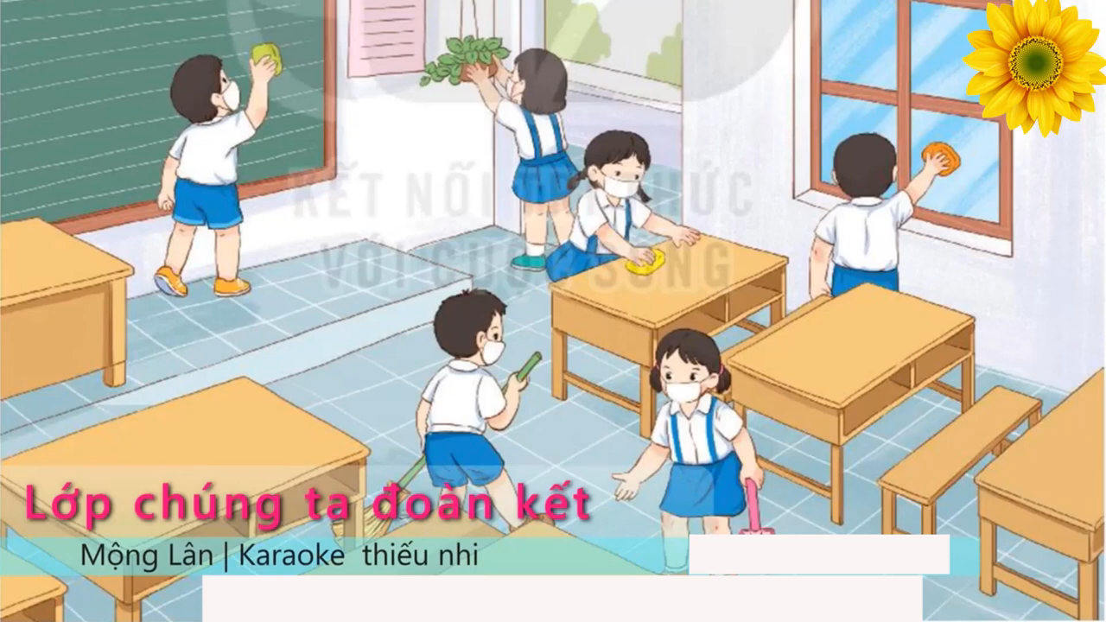

Slide 4
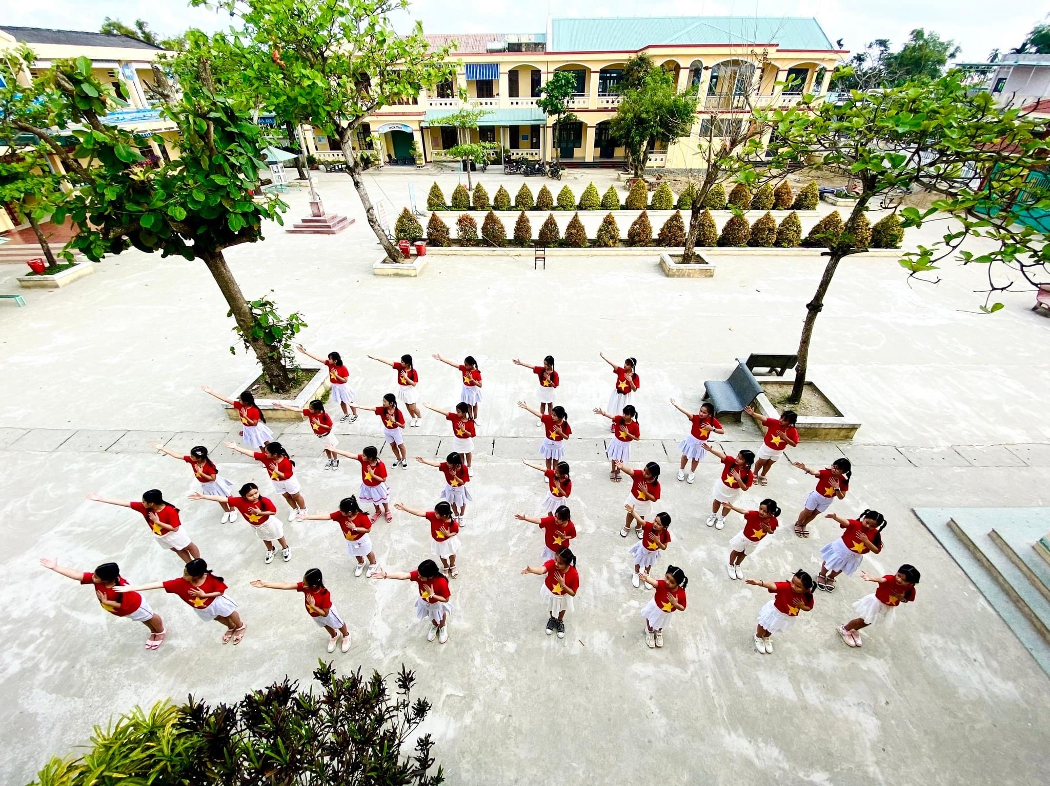
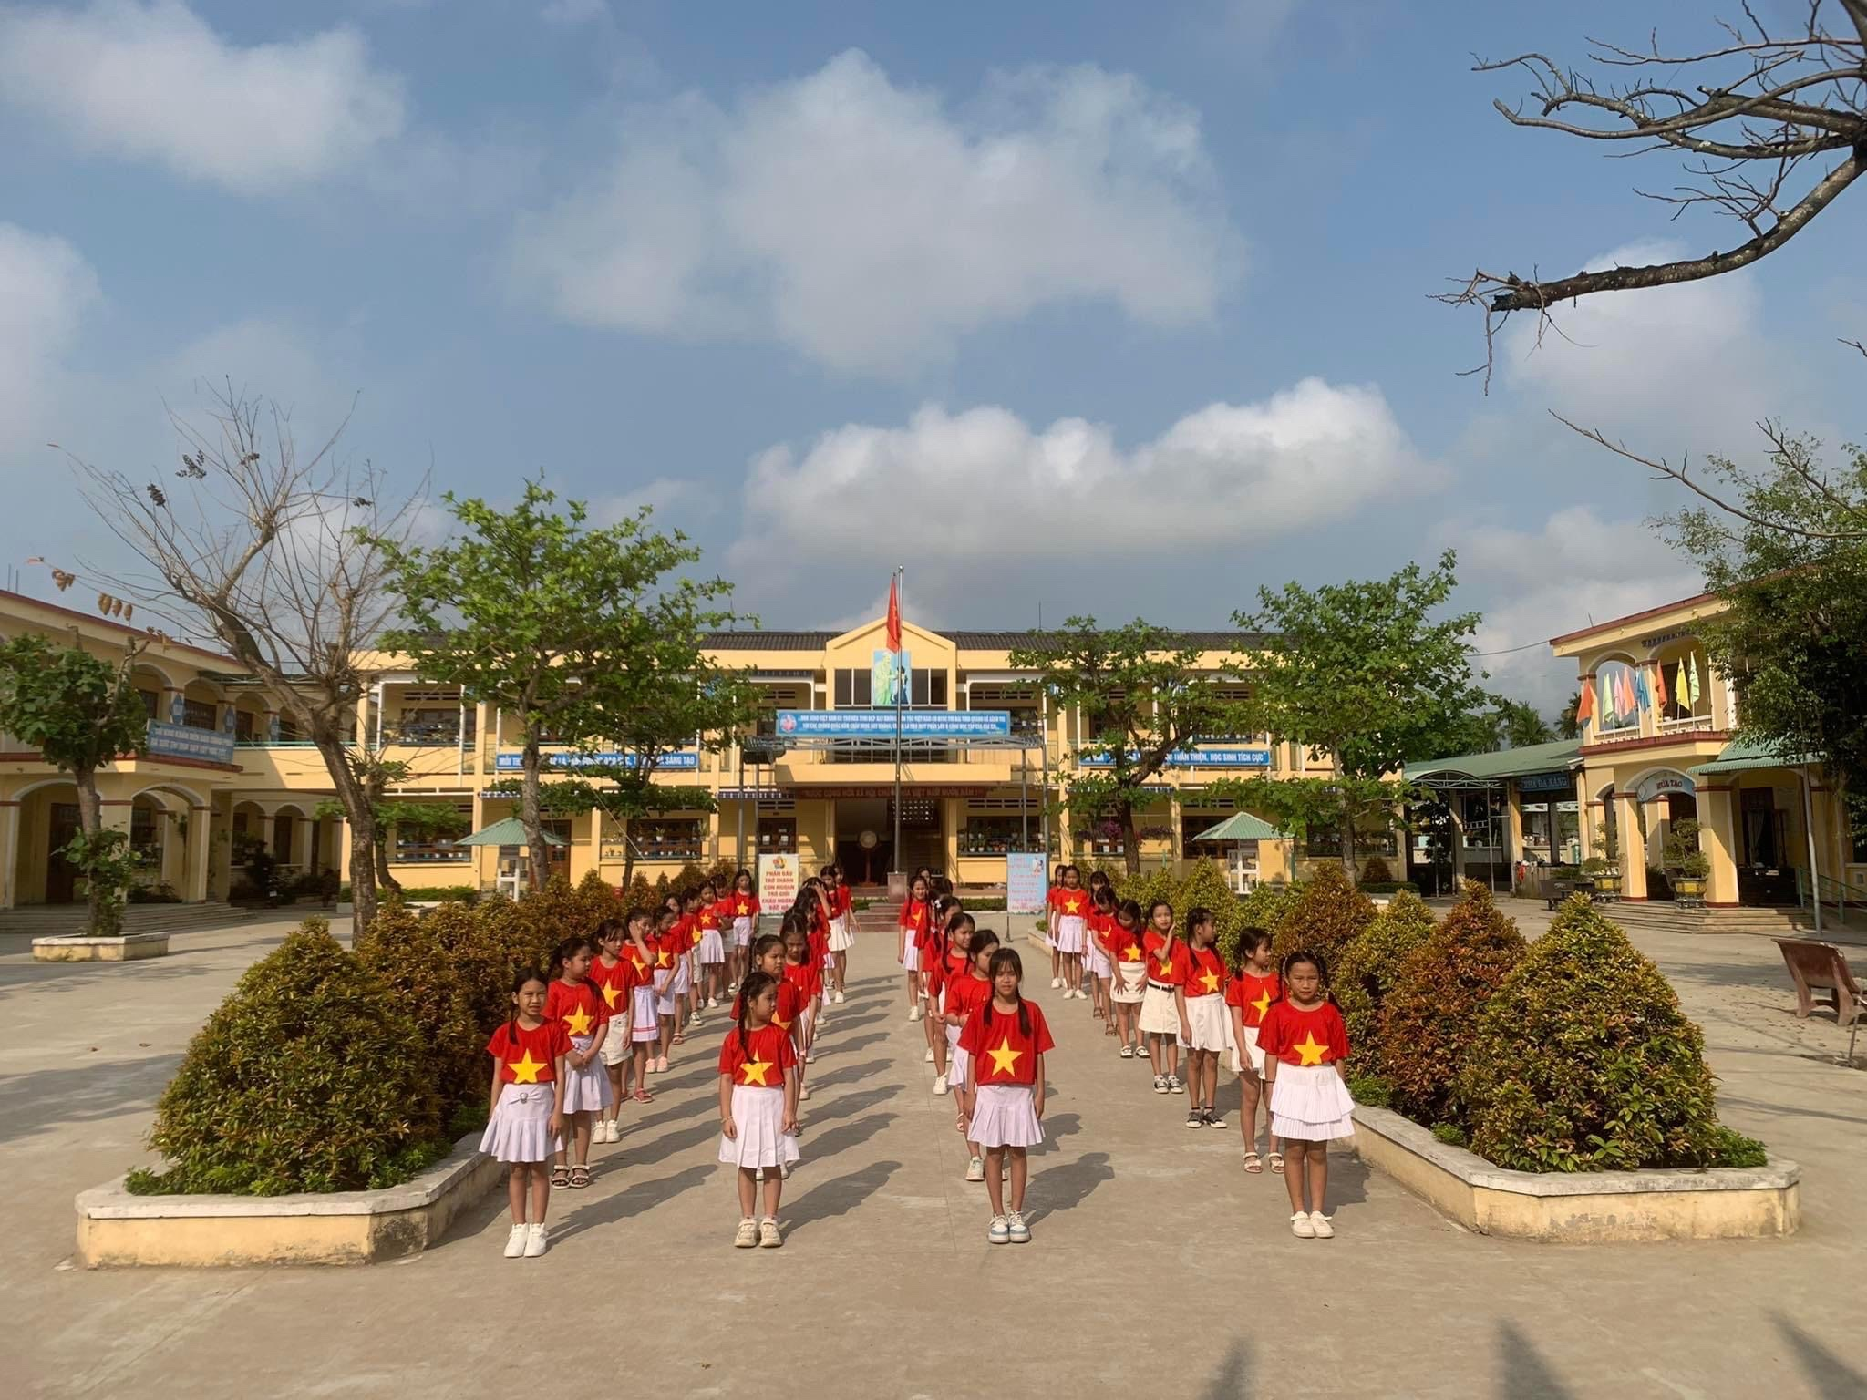

Slide 5
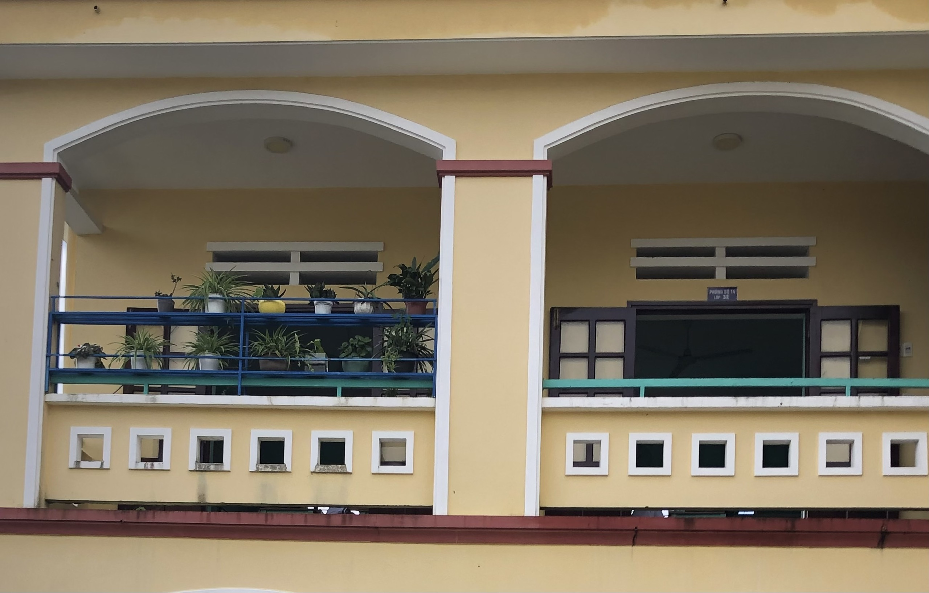

Slide 6




Thứ tư ngày 25 tháng 10 năm 2023
Notes:
Hương Thảo – huongthaogadt01@gmail.com

Slide 7


Slide 8

1. Cùng ngắm lớp mình.
PHIẾU QUAN SÁT
Quan sát lớp | Nhận xét
Xanh
Sạch
Đẹp

Slide 9
Nhận xét về lớp mình theo 3 tiêu chí:
ĐẸP (được trang trí bắt mắt)
XANH (có cây xanh, thân thiện với môi trường)
SẠCH (sạch, gọn, ngăn nắp)

Slide 10
1. Cùng ngắm lớp mình.
PHIẾU QUAN SÁT
Quan sát lớp | Nhận xét
Xanh
Sạch
Đẹp

Slide 11
Nếu lớp mình chưa đạt được toàn bộ những tiêu chí trên, chúng ta có thể cùng nhau chăm chút cho lớp xanh, sạch, đẹp hơn. Chúng ta sẽ suy nghĩ và đưa ra ý tưởng trang trí lớp học của mình nhé!

Slide 12
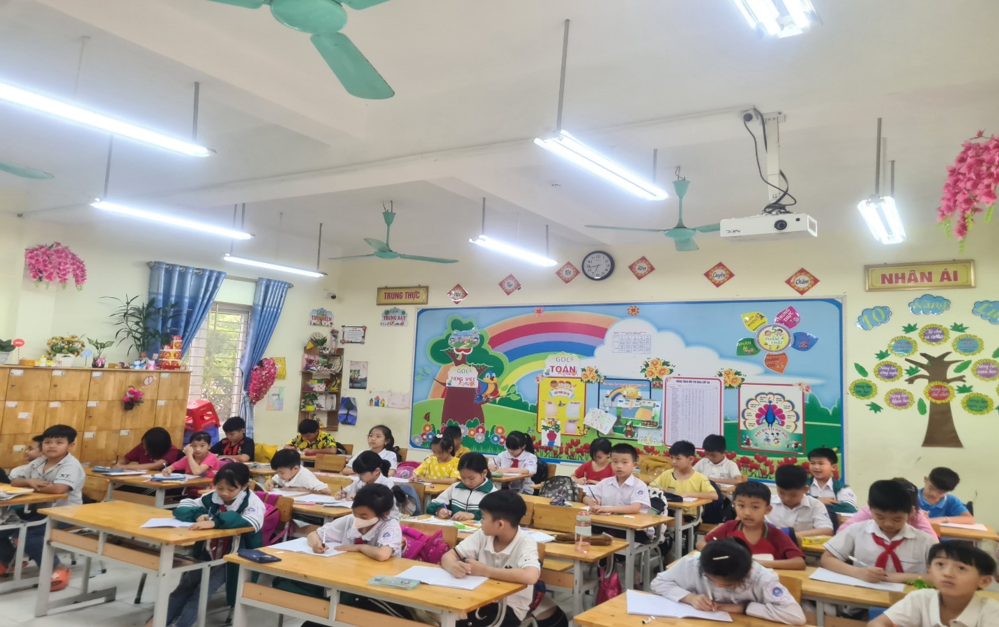
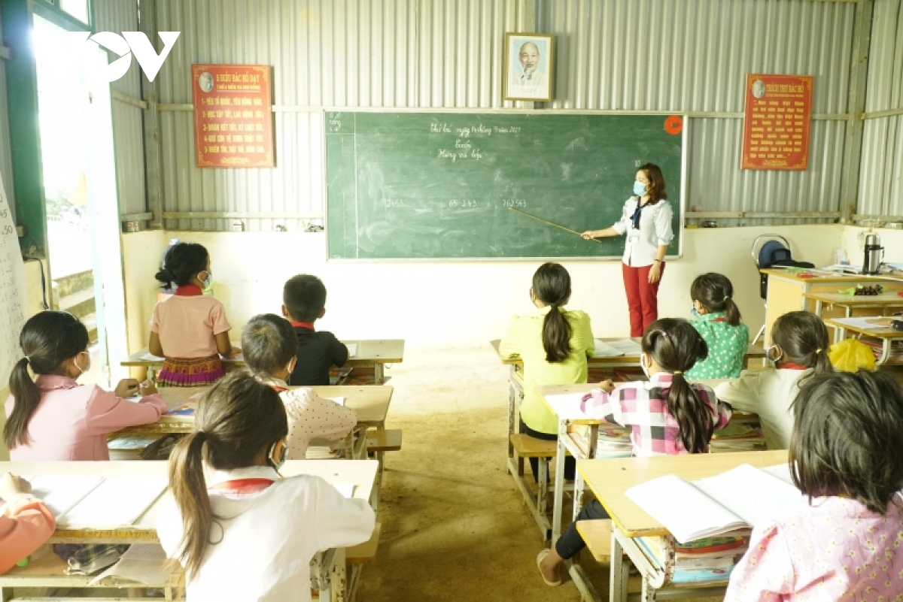
Lớp học ở thành phố
Lớp học ở miền núi

Slide 13


Slide 14

Notes:
Thiết kế: Hương Thảo – tranthao121004@gmail.com

Slide 15

Nêu ý tưởng về các ý tưởng trang trí lớp dựa trên ba tiêu chí “xanh-sạch-đẹp”
Thảo luận nhóm

Slide 16











Notes:
Thiết kế: Hương Thảo – tranthao121004@gmail.com

Slide 17


Slide 18
Về nhà
Cùng với người thân trao đổi với người thân về ý tưởng trang trí lớp học của mình

Slide 19

Notes:
Hương Thảo – huongthaogadt01@gmail.com

